Slide 1


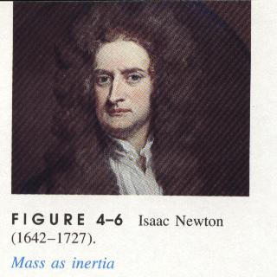
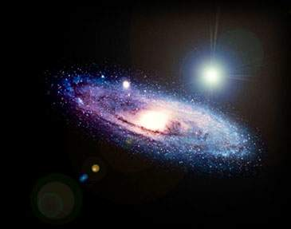
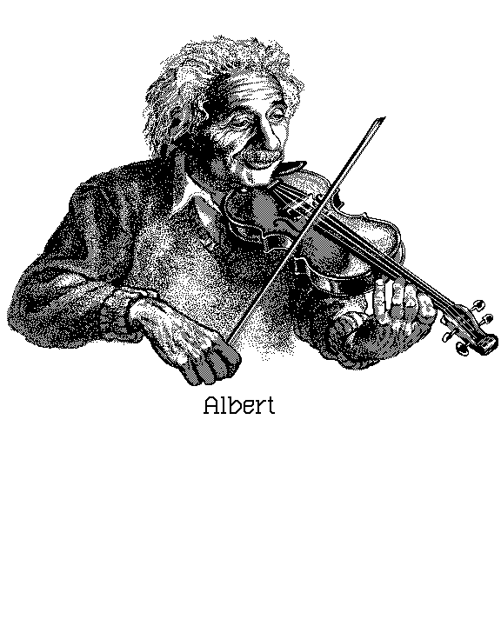
UNIVERSITY PHYSICS

Slide 2

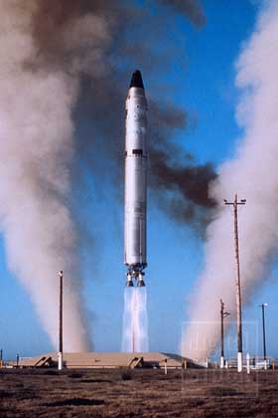
§3.6 Momentum 动量

Slide 3
1. Momentum Impulse Momentum Theorem
动量 冲量 动量原理
2. Conservation of Momentum
动量守恒定律
3. Angular Momentum of a Particle and
Conservation of Angular Momentum
质点对定点的角动量 角动量守恒定律

Slide 4
教学基本要求
明确冲量是力对时间的积累效应，掌握动量原理，注意动量的瞬时性、矢量性和相对性。
掌握系统动量守恒定律，包括动量分量守恒的情况，会分析动量守恒条件，包括当内力远大于外力时的情况。
会用动量守恒定律、机械能守恒定律（或功能原理）解决碰撞等质点在平面内运动的力学问题。
建立质点对定点的角动量（动量矩）概念，力对定点的力矩概念，理解质点角动量守恒定律。

Slide 5
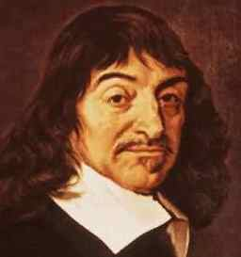
笛卡尔：Rene Descartes, 1596~1650, 法国哲学家、物理学家、数学家和生理学家，解析几何的创始人。他论述了动量守恒问题，提出宇宙永远保持着同量的运动，对碰撞问题做过深入研究。（Note:在牛顿力学以前，碰撞问题的研究和动量守恒定律的发现，为建立作用与反作用定理准备了一定的条件）

Slide 6
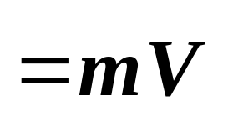
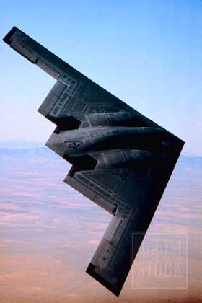
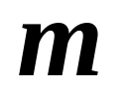
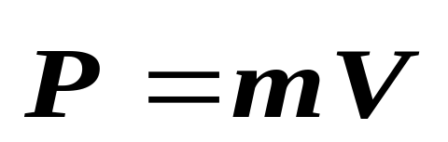
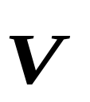
动量 is defined as the product of mass and velocity of the particle. This product is given a special name: momentum. It is also sometimes called linear momentum(线动量） to distinguish（区别） it from a similar quantity called angular momentum（角动量）, to be discussed later.
矢量

Slide 7

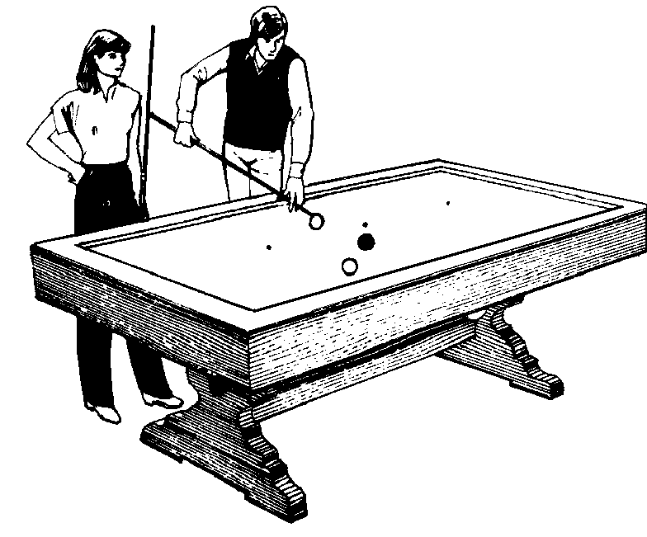


是以机械运动来量度机械运动本身，而动能是以机械运动转化为一定量的其它形式的运动的能力来量度； ,在这里是代表简单的机械运动的转移，即持续的机械运动的量度，而动能则是已消灭的机械运动的量度。
动量守恒定律不仅适用于宏观物体，而且还适用于微观物体，是物理学中最重要的定律。

Slide 8
1. Momentum(动量)and Impulse( 冲量)
Momentum Theorem 动量原理
本节讨论力对时间的积累效应。 本节讨论冲量与质点运动状态的变化，质点动量增量之间的关系。

Slide 9

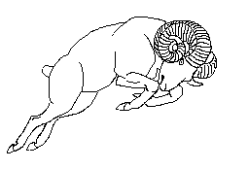

1. Linear Momentum and linear Impulse Momentum Theorem 动量 冲量 动量原理
The momentum of a particles is defined as
The momentum is a state quantity as the energy, which describes ‘运动量’of the particle in a certain state.

Slide 10
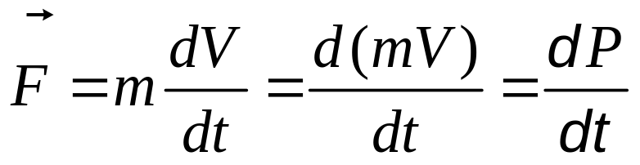
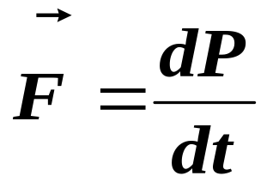
From the second law of Newton, we have
That is
which is the initial(最初的） form(形式） of Newton’s Second Law when he found it.

Slide 11
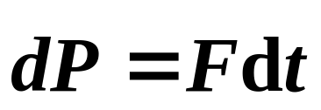
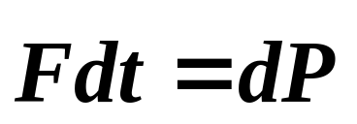




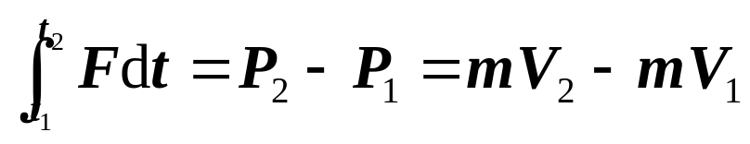
taking time integration（积分） from t₁to t_{2,} we have
(2.10)

Slide 12

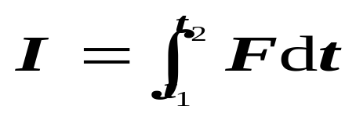
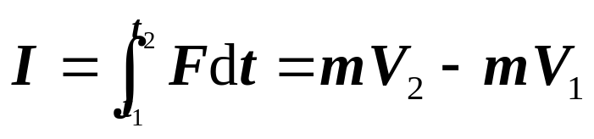
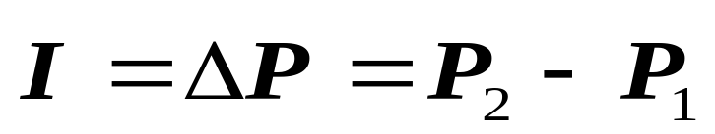
The quantity at the left side is defined as the impulse（冲量） of the force from t₁ to t₂ , and labeled as , that is
冲量定义
(2.10)
or:
叫质点的动量原理。

Slide 13
(2.10 and 2.11) is called Momentum Theorem of a particle:
The increment in momentum of a particle is equal to the impulse delivered(供给） by the net force.
粒子动量的增量等于作用于它的力的冲量。
Note: Eq.(2.10) is a vector equation.

Slide 14
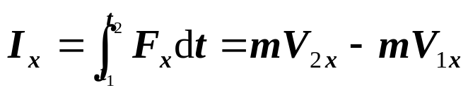
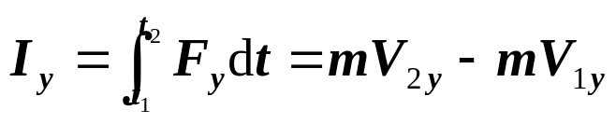
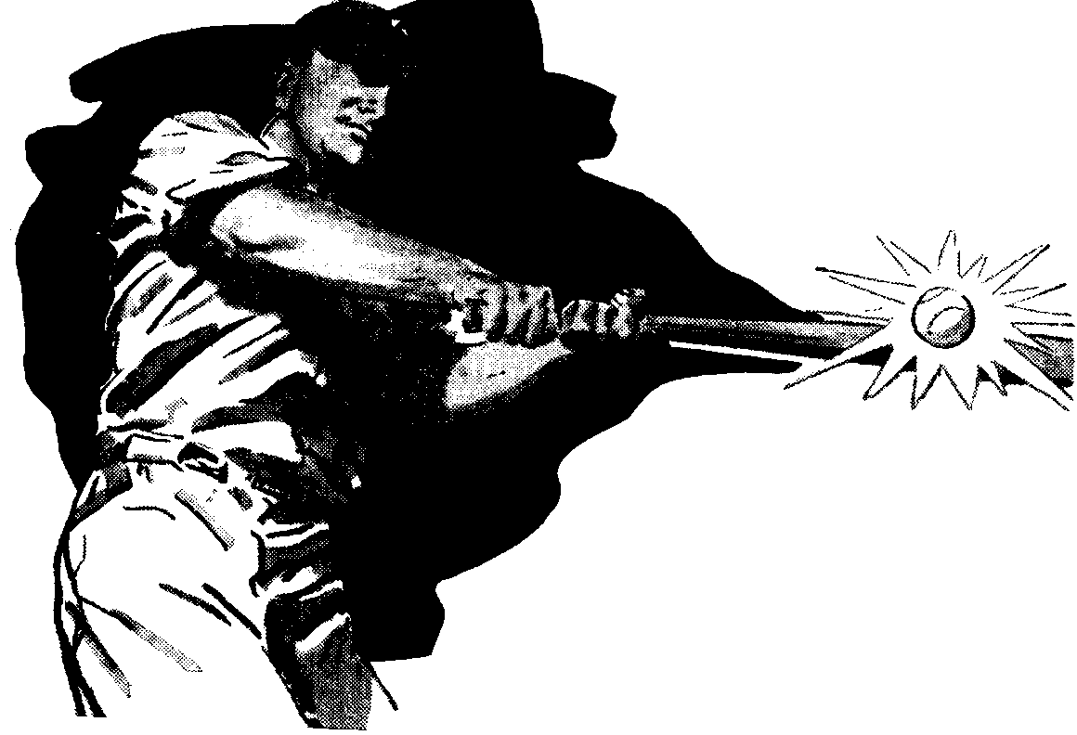
The components of (2.10) are
(2.11)
常用来研究碰撞问题

Slide 15
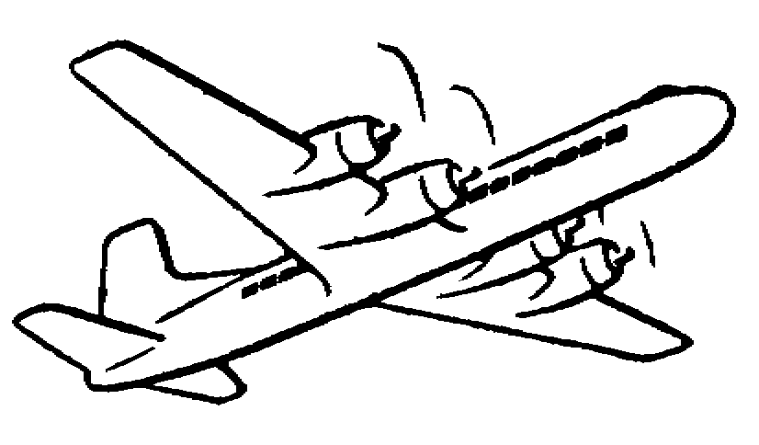
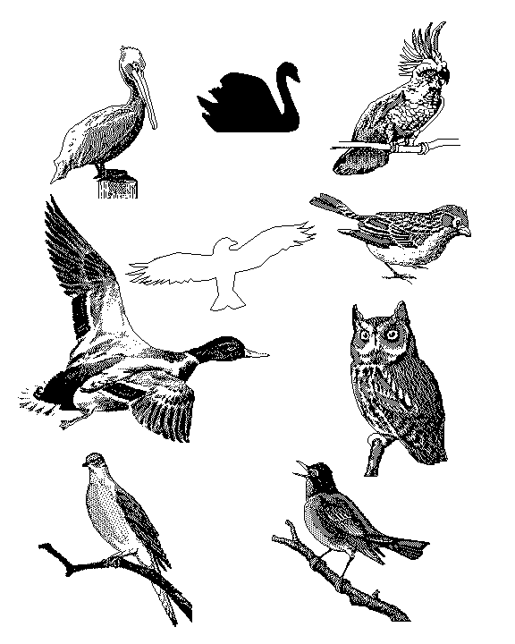
2. Average Force 平均力(useful to collisions)
collision

Slide 16
As shown in the below figure, the collision has finished（完成） in a very small time interval so that the force between two body is usually very great and varies rapidly（快速） with time.
hammer
workpiece
Collision between two ball
For these cases, it is very useful to introduce the average force as discussed as follows.

Slide 17
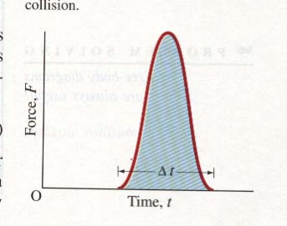


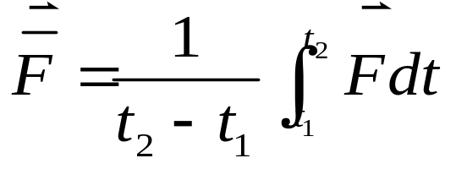
In Fig 4.2, an impact(冲击） force is illustrated（图解说明） roughly（粗略地）. When dealing with such a variable force , it is helpful to introduce an average force ,defined by
F(t)
t₁
t₂
Fig.4.2
which is represented by a straight(直的） line in Fig.4.2.

Slide 18
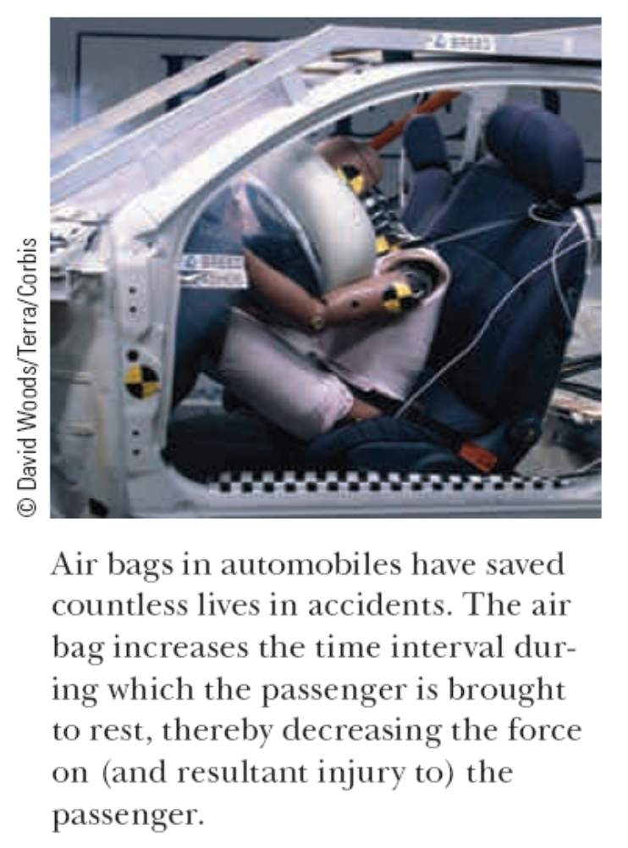

Slide 19
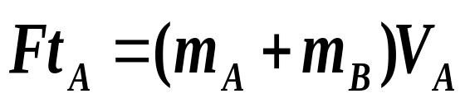
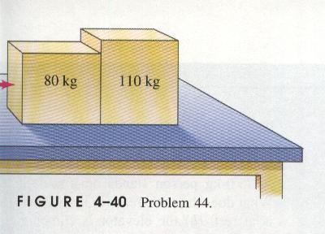
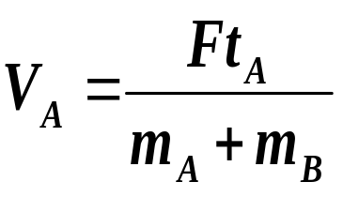
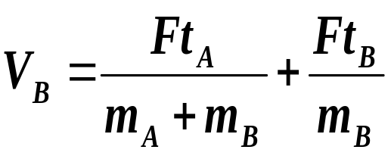
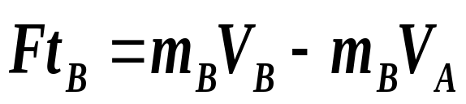
Example 1:如图，两质量分别为m_{A}和 m_{B}木块并排放置在光滑的水平面上，一子弹水平地穿过两木块，设子弹穿过两木块所用的时间分别为t_{A}和 t_{B}，木块对子弹的阻力为恒力F，求子弹穿出后两木块的速度大小。
解：（1）设子弹穿过A后两物块的速度为V_{A}，则：
m_{A}
m_{B}
（2）设子弹穿过B后物块B的速度为V_{B}，则：

Slide 20
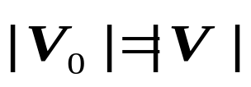





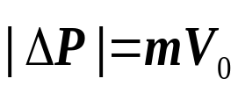
Example 2:一质量为m的物体，以初速度V₀从地面抛出，抛射角为α=30°，不计空气阻力，则从抛出到接触地面的过程中，物体动量增量的大小为 ，方向为 。
解：因为
则：
，方向竖直向下。

Slide 21
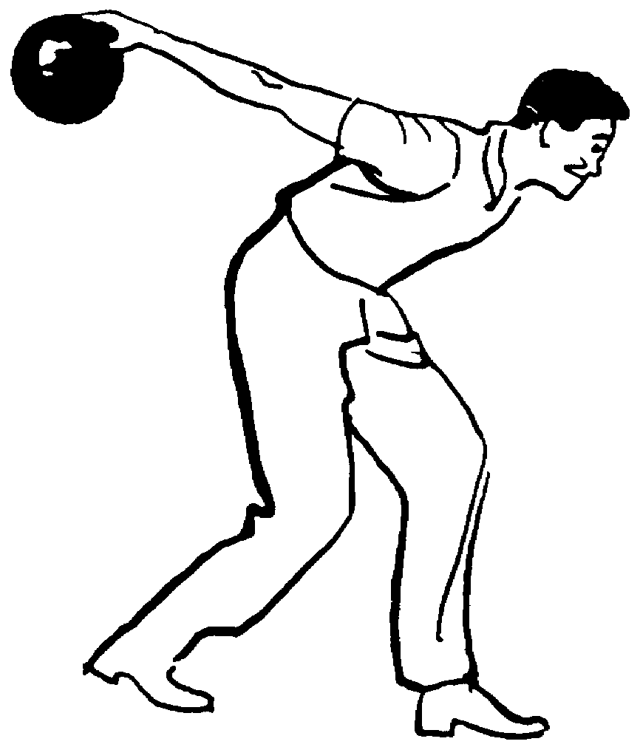
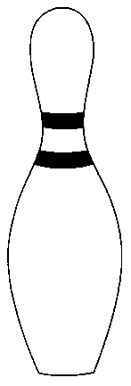
2 Conservation of Momentum
动量守恒定律
在质点动量原理的基础上，本节将讨论两个或两个以上物体组成的系统的动量原理并由此导出动量守恒定律。

Slide 22


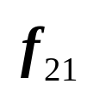




1. Momentum Theorem of a System系统动量原理
Consider
a system： m₁ and m₂
external forces:
internal forces:

Slide 23
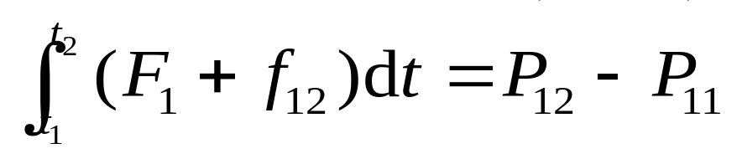
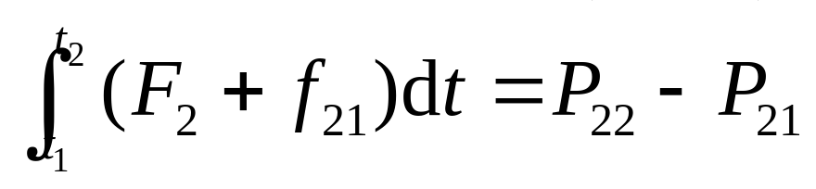
Equation (4-5) to m₁ & m₂ , it yields（带来）

Slide 24
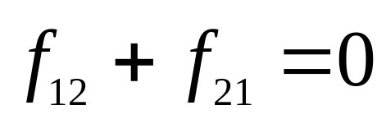
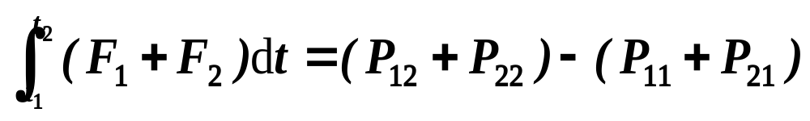
Adding the two equations, and considering Newton’s third law
we have

Slide 25
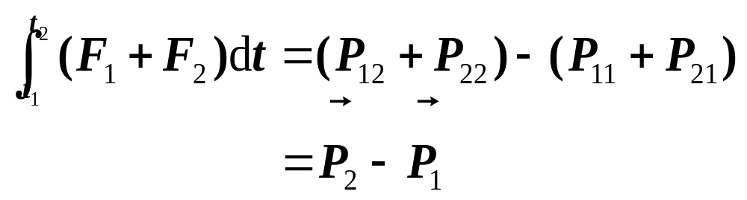
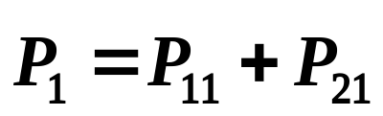
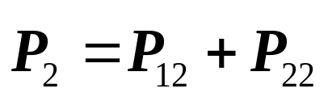
(4-5)
where
系统的动量
结论：系统总动量的增量等于合外力的冲量。

Slide 26
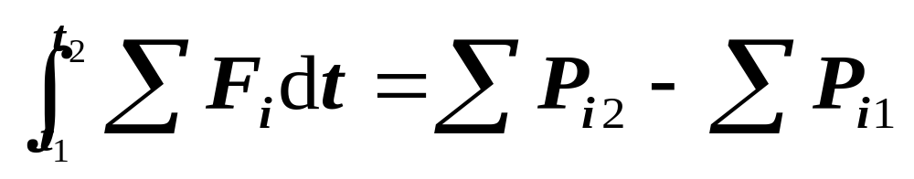
Generalizing（推广） above equation to the system including several particles ,we have
Eq.(4-12) means that the increment in total momentum of the system is equal to the impulse delivered by the resultant external force. This is called as the momentum theorem of a system.
(4-12)式表明系统所受合外力的冲量等于系统总动量的增量，称为系统动量原理。

Slide 27
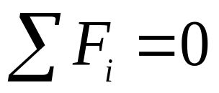
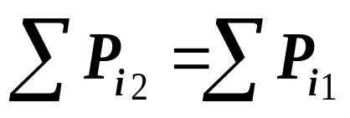
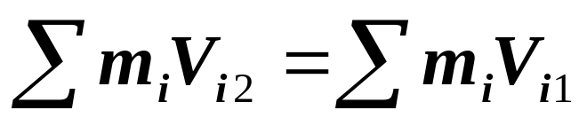
2. Conservation of linear Momentum
动量守恒定律
If
so
or
（4-13）
Eq.(4-13) is called the conservation law of momentum , which indicates(表明） that if no external forces act on the system, the total linear momentum of the system remains constant.

Slide 28
上式称为动量守恒定律，它表明：当系统不受外力或合外力为零时，系统总动量在运动中保持不变，内力的作用仅仅改变总动量在各物体之间的分配。这一结论叫动量守恒定律。

Slide 29
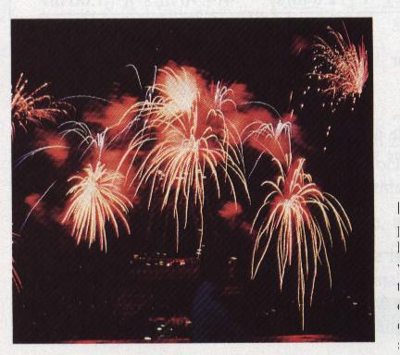

Slide 30





In the form of component equations :
If
If
上式表明，即使系统所受合外力不为零，但如果合外力在某一方向上的分量为零，则系统在该方向的分量也是守恒的。
水平方向

Slide 31

注意：
有时合外力或它在某方向上的分量并不为零，但合外力（或它在某方向上的分量）比系统内物体的相互作用力（或内力在该方向上的分量）小得多而可忽略时，系统的总动量（或动量在该方向的分量）仍可认为是守恒的，（4-14)式仍然适用。
地面摩擦力较小

Slide 32
It should be noted that the following conditions are checked(检查） when the conservative law of momentum is used to solve the practical problems:
(1)所有物理量必须相对于同一惯性系；important!!!
(2)分清内外力，检查合外力是否为零；
（3）必要时建立坐标系，在某方向上应用动量守恒；
（4）牛顿第二定理、能量守恒和动量守恒配合使用。

Slide 33

Example 3: Coal drops from a stationary hopper(加料斗) of height 0.5 m at rate of 40 kg/s on to conveyer belt(传送带) moving with a speed of 2.0m/s, find the average force exerted on the belt by the coal in the process of the transportation. (郭进P.35 例2.2)

Slide 34



Slide 35


Slide 36


Slide 37

Examples 4: As shown in below figure, a ballistic(弹道的、衡量冲量强度的） pendulum（摆) is used to measure the speeds of rifle bullets（步枪）. Find the relation between the speed of bullets V₀ and the vertical（垂直） distance h.
Solution: The whole process can be divided into two successive (相继的）processes:
m V₀
(1) The bullet collides with the block and we have:
M
h

Slide 38


(2) To apply the conservative law to the swinging （摆动）process of the system(m+M) leads to:
m V₀
M
h
combining

Slide 39


Examples 5：空中有一气球，下连一绳梯，质量共为M；在梯上站一质量为m的人。起始时气球和人均相对于地面静止，当人相对于绳梯以速度V向上爬时，气球的速度为多少？
M
解：（1）受力分析：重力和浮力相抵消，竖直方向动量守恒；
（2）设气球相对于地面的速度为u,在地球坐标系中应用动量守恒定理：
m,V

Slide 40


Examples 5：质量为M的物体A静止于水平面上，它于平面之间的滑动摩擦系数为μ，另一质量为m的子弹B沿水平方向向右以速度V射入A，求物体A在水平面滑过的距离L。
m V
M
L
解：（1）子弹射入过程看成为两物体的碰撞，水平方向有摩擦力，但相对两物体的冲击力，不计它的影响，则

Slide 41


m V
M
L
（2）对滑动过程，应用功能原理：

Slide 42

3.2 Angular Momentum of a particle Conservation of Angular Momentum
质点对定点的角动量 角动量守恒定律
质点对定点的角动量和角动量守恒定律对解决有心力场中质点的运动问题十分方便。

Slide 43






矢量的叉乘： 和
定义：
ϕ
为一个矢量，大小和方向为：
大小：
方向：由右螺旋手法则确定，垂直于 和 决定的平 面，即

Slide 44








1.Angular Momentum of a particle with respect to a fixed（固定） point
  质点对定点的角动量:
o: 为空间一定点
质点Particle:
与质点动量 的矢量积（叉乘）定义为质点相对于o点的角动量或动量矩，记为 ，即
(4-25)

Slide 45

角动量的大小为：
方向：垂直于 与 所决定的平面，其指向由 到 的右螺旋法则确定，如图所示。

Slide 46





2. Newton’s Second Law in Angular form and Torque
质点的角动量定理 和力矩
Taking time derivation（对时间求导） of (4-25), we have

Slide 47





Using Newton’s second law , the equation above becomes
The right side is defined as the torque(力矩） of the force exerted on the particle with respect to the origin point o , labeled as , that is
(4-29)

Slide 48

The direction of torque (力矩） :
The magnitude of torque is
M = F r sinϕ= F r⊥= F d
d=r sin ϕ 常称为力臂

Slide 49

(4-31)
Equation (4-31) indicates that the net torque acting on a particle equals to the time rate of change of the particle’s angular momentum. This is indeed the angular form of Newton’s second Law.
上式表明质点所受的合外力对定点o的力矩等于质点相对于同一点的角动量对时间的变化率，这一结论称为质点的角动量定理，亦称为牛顿第二定律的角量形式。

Slide 50



力矩为零的情况:
（1）力 等于零；
（2）力 的作用线与矢径 共线（即 ）
有心力：物体所受的力始终指向（或背离）某一固定点
力心

Slide 51


3. Conservation of angular momentum
质点的角动量守恒定律
In（4-31），if the net torque with respect to o equals zero:
the angular momentum of the particle with respect to the same point remains constant. This conclusion is called as Conservation law of angular momentum:
这一结论称为质点的角动量守恒定律。

Slide 52
特例：如果一个力的方向永远指向空间的一定点，这种力就称为有心力，该定点则称为力心。因为有心力对其力心的力矩为零，故质点在有心力的作用下运动时，对其力心的角动量是守恒的。

Slide 53


万有引力即为此类力，由角动量守恒可得出有关行星运动定理 开普勒第二行星运动定律

Slide 54





Example 8:地球的质量为m ，太阳的质量为M，地心与日心的距离为R，引力常数为G。求地球绕太阳作圆周运动的轨道角动量（对日心）。
解：如图，对日心，地球作圆周运动，则：
又因：
因此：

